Slide 1

Front-End Bootcamp with Angular
Kamil KAPLAN

Slide 2

Front-End Bootcamp with Angular
Kamil KAPLAN

Slide 3
Geçen Ders Hatırla - Bootstrap
app.component.css : ilgili component ve onun altındaki componentleri etkiler
styles.css : uygulama genelini etkiler
Bootstrap Add :
https://getbootstrap.com/
(1) <link href="https://cdn.jsdelivr.net/npm/bootstrap@5.2.0-beta1/dist/css/bootstrap.min.css" rel="stylesheet" integrity="sha384-0evHe/X+R7YkIZDRvuzKMRqM+OrBnVFBL6DOitfPri4tjfHxaWutUpFmBp4vmVor" crossorigin="anonymous">
(2) npm install bootstrap@5.2.0 and styles.css > @import url("~bootstrap/dist/css/bootstrap.min.css");
(3) npm install bootstrap@5.2.0 and angular.json "styles": ["node_modules/bootstrap/dist/css/bootstrap.min.css"]

Slide 4
TodoApp, Events

Slide 5
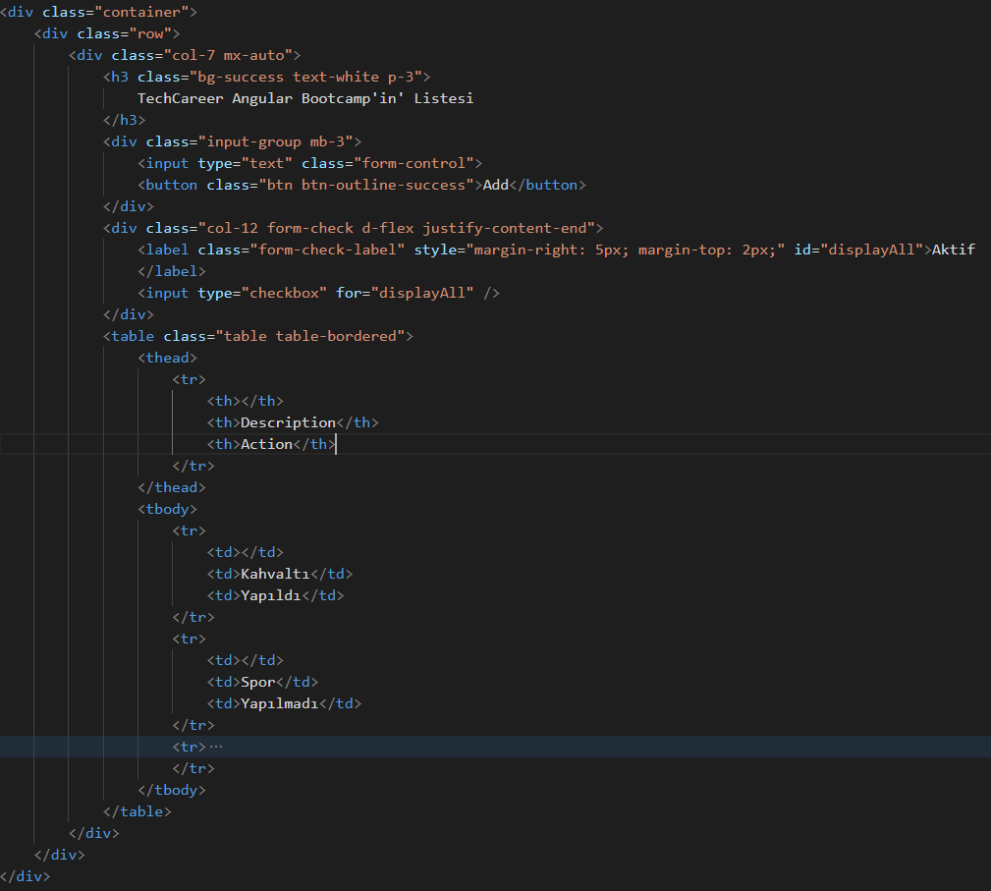
TodoApp Tasarım
bootstrap kütüphanesini kullanarak basit bir tasarım yapalım. Projemizde 'package.json' dosyasına baktığımızda bootstrap kütüphanesini daha önceden projemize ekledik.
npm install bootstrap veya ilgili satırı ("bootstrap": "5.0", ) dependency 'e eklediğimizde projemizin bir parçası olacak zaten.
index.html
body > class="m-2 p-2"
todo.component.html
package.json
index.html > body class="m-2 p-2"

Slide 6
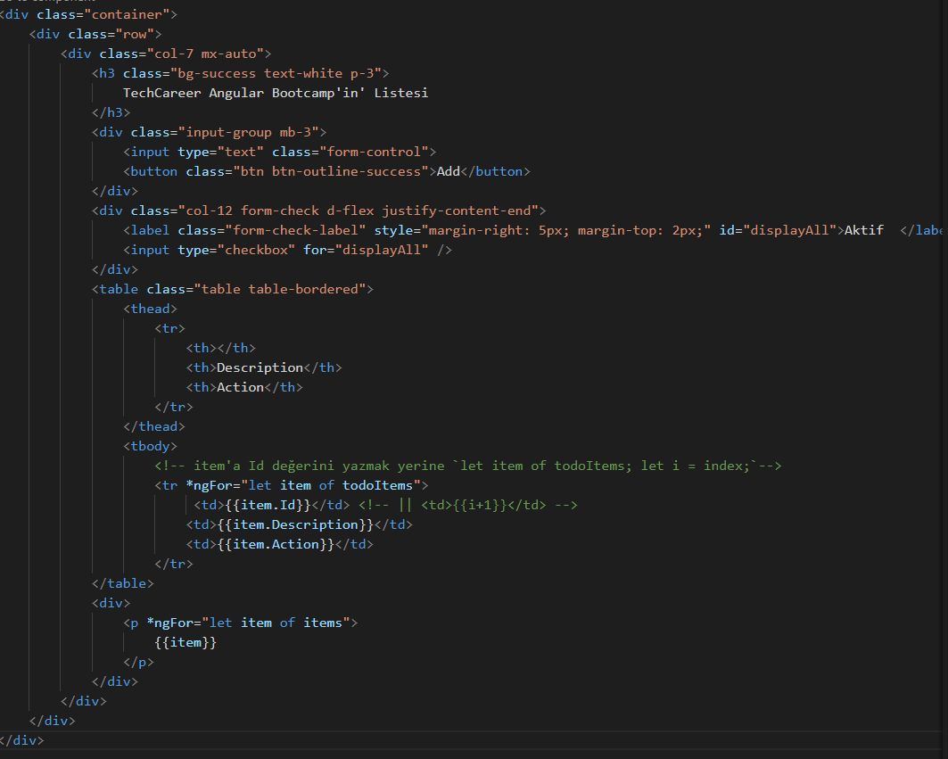
Listeler
todo.component.ts
name = "TechCareer Angular Bootcamp";
private name = "TechCareer Angular Bootcamp";
getName() { return this.name; }
items = ["item 1", "item 2", "item 3"];
todo.component.html
<ul>
<li *ngFor="let item of items">{{item}}</li>
</ul>
a-ngFor : olarak yazmamızı sağlayan «Angular Snippets»
extension ’dır.
todo.component.html
<div>
<p *ngFor="let item of items"> {{item}} </p>
</div>

Slide 7
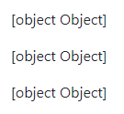
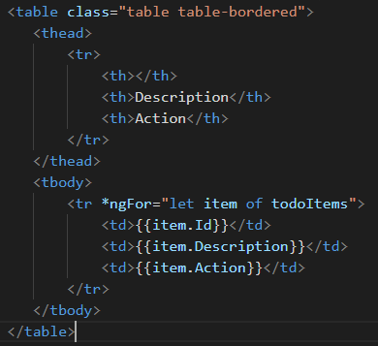
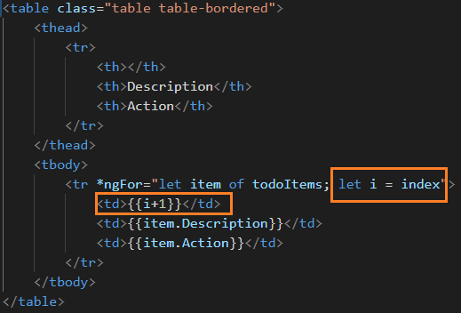
Listeler Devam
todo.component.ts
todoItems = [
{ Id: 1, Description: "Breakfast", Action: "Yes", }, { Id: 2, Description: "Gym", Action: "No", }, { Id: 3, Description: "Shopping", Action: "Yes", } ];
todo.component.html
<div> <p *ngFor="let item of todoItems"> {{item}} </p> </div>
<div> <p *ngFor="let item of todoItems"> {{item.Description}} </p> </div>
Tablo ile yapalım.
todo.component.html
Type güvenliği bir item oluşturduğumuzda item ‘ın elemanlarını bir interface veya bir sınıf aracılığıyla önceden tanımlıyor olmamız gerekmektedir. veya name diye bir değişken tanımladık tipini verirsek aldığı değer sadece string olsun…
=>

Slide 8
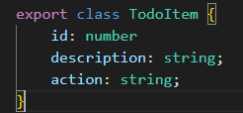
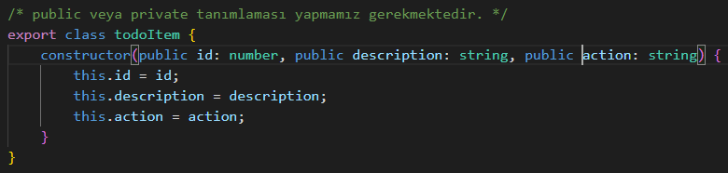
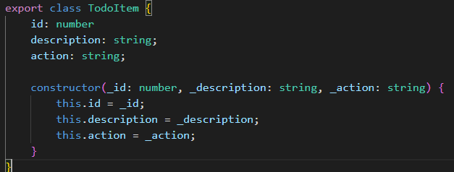
Model
todo.component.ts
private name: string = "TechCareer Angular Bootcamp";
items: string[] = ["item 1", "item 2", "item 3"];
todoItems: any[] = [ { Id: 1, Description: "Breakfast", Action: "Yes", }, { Id: 2, Description: "Gym", Action: "No", }, { Id: 3, Description: "Shopping", Action: "Yes", } ];
Model tanımlama
ng g –help
ng g class todoItem
tsconfig.json > "compilerOptions": { … , "strictNullChecks": false }
todo.component.ts
todoItems: TodoItem[] = [ { id: 1, description: "Breakfast", action: "Yes", }, { id: 2, description: "Gym", action: "No", }, { id: 3, description: "Shopping", action: "Yes", } ];
todoitems: todoItem[] = [ { id: 3, description: "Shopping", action: "Yes", }, new todoItem(4, "Gym", "No"), new todoItem(5, "", "") ];

Slide 9
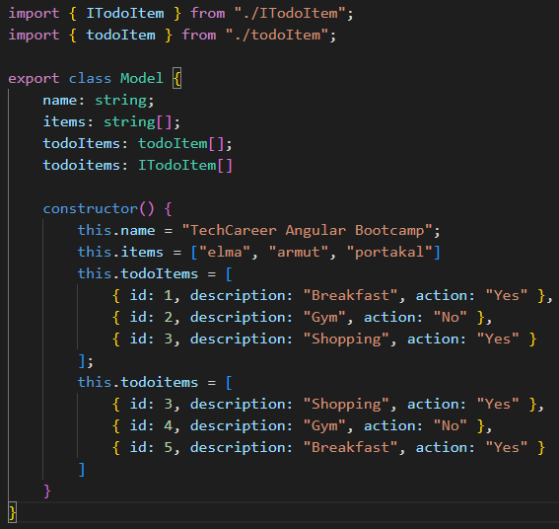
Model - Devam
Interface tanımlama
ng g –help
ng g interface ITodoItem
/* interface'in bir constructor'u olmaz. Bir nesne üretmiyoruz. Sadece oluşuturulacak olan objelerin bir şemasını oluşuturmuş oluyoruz. Burada herhangi bir erişim belirteci tanımlamıyoruz sadece şemasını şablonunu tanımlıyoruz. */
export interface ITodoItem { id: number; description: string; action: string; }
todo.component.ts
todoItems: ITodoItem[] = [ { id: 1, description: "Breakfast", action: "Yes"}, { id: 2, description: "Gym", action: "No"}, { id: 3, description: "Shopping", action: "Yes"} ];
Genel Interface tanımlama
ng g –help
ng g interface GeneralModel
todo.component.ts
model = new Model();
getName() { return this.model.name; }
getitems() { return this.model.items; }
getTodoItems() { return this.model.todoItems; }

Slide 10
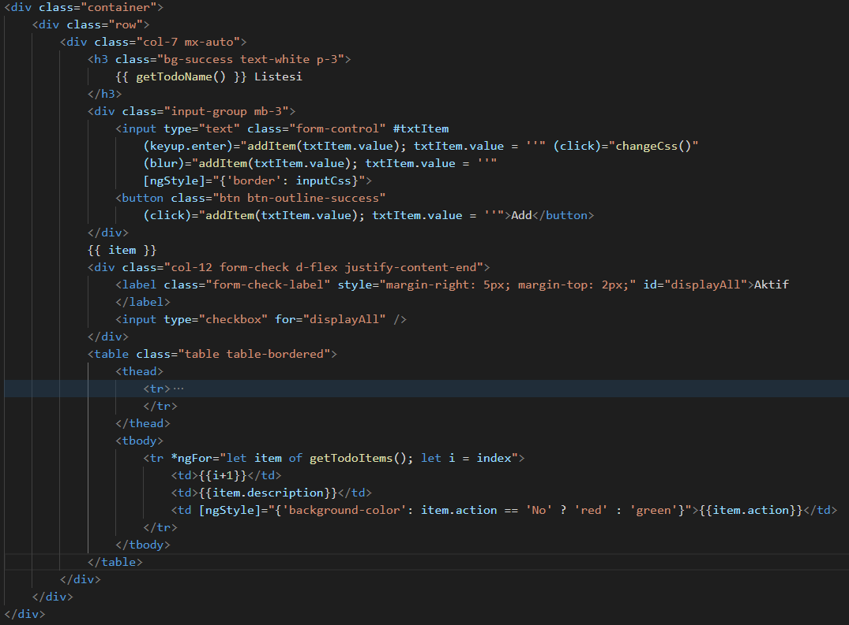
Events
input’tan girmiş olduğumuz bir değeri nasıl kullanacağız ve liste üzerinde nasıl aktaracaz.
(click)
(keyup.enter)
(blur)
(focus)

Slide 11
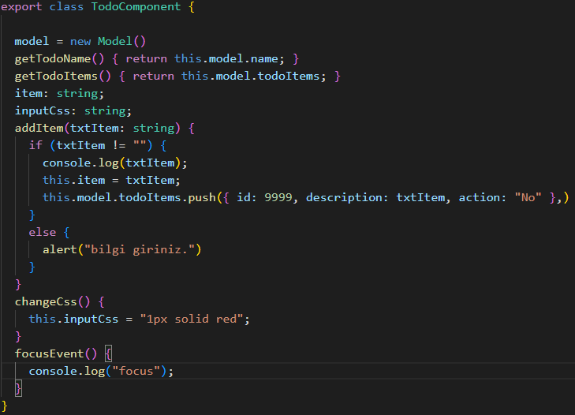
Event - Devam
Focus Events : https://www.eduforbetterment.com/lists-of-useful-events-types-for-event-binding-in-angular/

Slide 12
Two-way Binding
[(ngModel)]="displayAll"
displayAll: boolean = true
FormsModule

